Slide 1
Estudando para o Enem de forma invertida
NOME: RUAN DA SILVA MOREIRA
PROFESSOR: LUCAS XAVIER
SERIÉ: 1° MO6
CINEMÁTICA: VELOCIDADE CONSTANTE
ENEM 1998 – QUESTÃO 59

Slide 2
cinemática
é a parte da Mecânica que descreve o movimento, determinando a posição, a velocidade e a aceleração de um corpo em cada instante.
Tempo é uma noção aceita sem definição, fundamental na descrição de qualquer movimento.
Os corpos em estudo, denominado móveis, são considerados pontos materiais. Ponto material é um corpo cujas dimensões não interferem no estudo de determinado fenômeno.

Slide 3
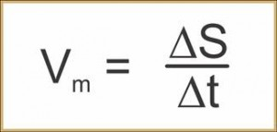
Velocidade constante
desenvolvimento de várias situações cotidianas, se tornando uma ferramenta imprescindível nos cálculos de situações reais, as equações do movimento de um móvel. As situações que envolvem velocidades constantes são chamadas de movimento uniforme. Uma expressão matemática em movimento é o cálculo da velocidade média de um móvel, dada pela fórmula:

Slide 4
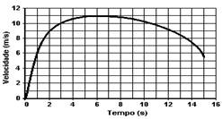
Enem questão 59
Em uma prova de 100 m rasos, o desempenho típico de um corredor padrão é representado pelo gráfico a seguir :

Slide 5
Baseado no gráfico, em que intervalo de tempo a velocidade do corredor é aproximadamente constante:
A) Entre 0 e 1 segundo.
B) Entre 1 e 5 segundos.
C) Entre 5 e 8 segundos.
D) Entre 8 e 11 segundos.
E) Entre 12 e 15 segundos.

Slide 6
resolução
Esta questão de física, que foi da prova de 1998 é bastante fácil de ser resolvida, pois é só uma questão de análise do gráfico e as opções também não faziam nem com que o estudante confundisse na hora de resolvê-la. Para resolver esta questão é necessário que você analise bastante o gráfico. Logo depois, para ficar melhor de entender, complete no gráfico os números que faltam no tempo ( 0,1,2,3,4,5,6,7,8,9,10,11,12,14 e 15). Com isto feito, você pode observar que entre 0 e 4 segundos a velocidade aumenta, que entre 5 e 8 segundos ela é praticamente constante e que entre 9 e 15 a velocidade passa à diminuir. Com isso podemos concluir que a resposta da questão será entre 5 e 8 segundos.
Resposta: C

